Slide 1
19/12/24

Slide 2
RoadMAP
ApplicatifGroupeISY
Cadrage rapide du projet
Analyse fonctionnelle
Conception des données communes
Architecture logicielle détaillée
ApplicatifClientISY
Conception des IPC et de la synchro
ApplicatifAffichageISY

Slide 3
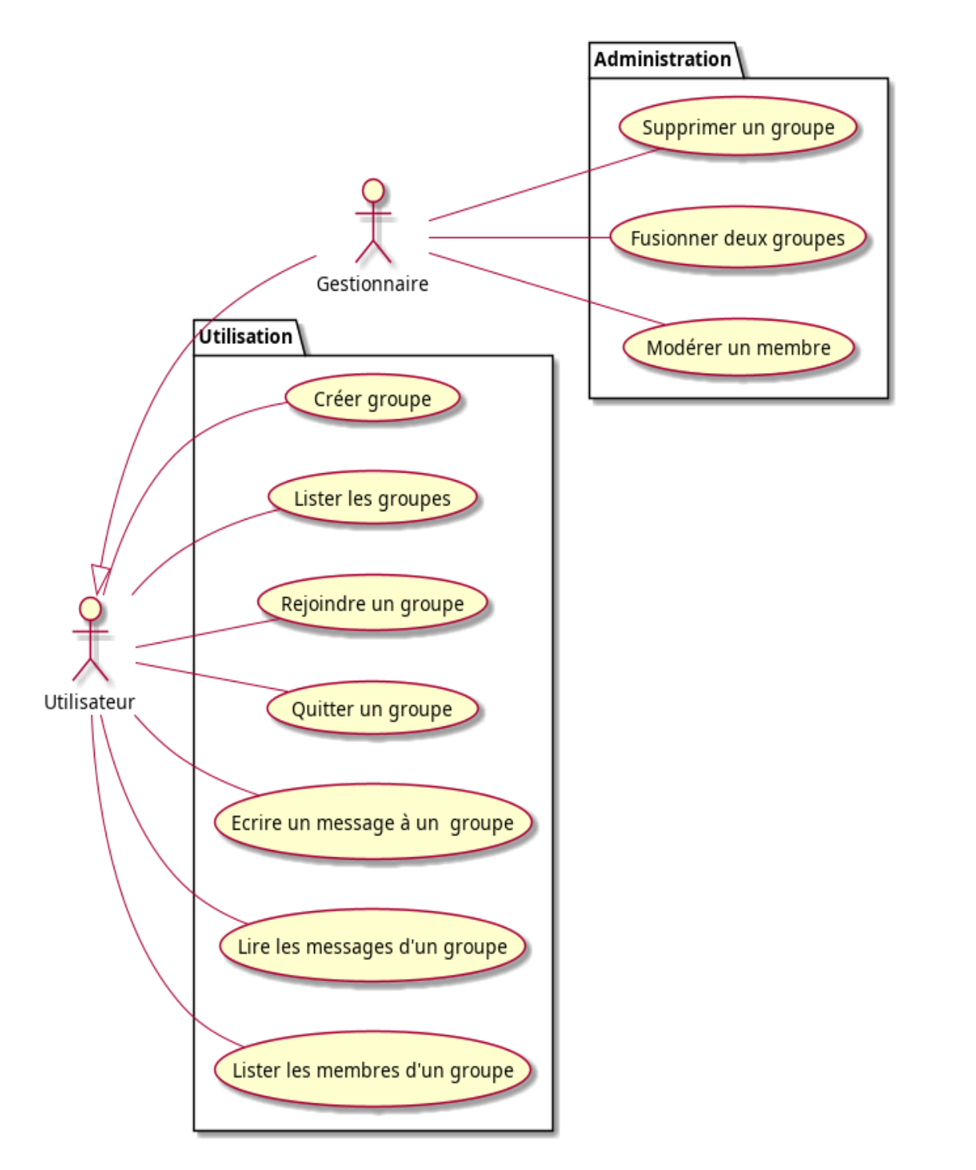
Attendu du projet
messagerie instantanée en ligne de commande
Avec fonction supplémentaire :
Chiffrement des données
Fusion des groupes
Statistiques utilisateurs

Slide 4
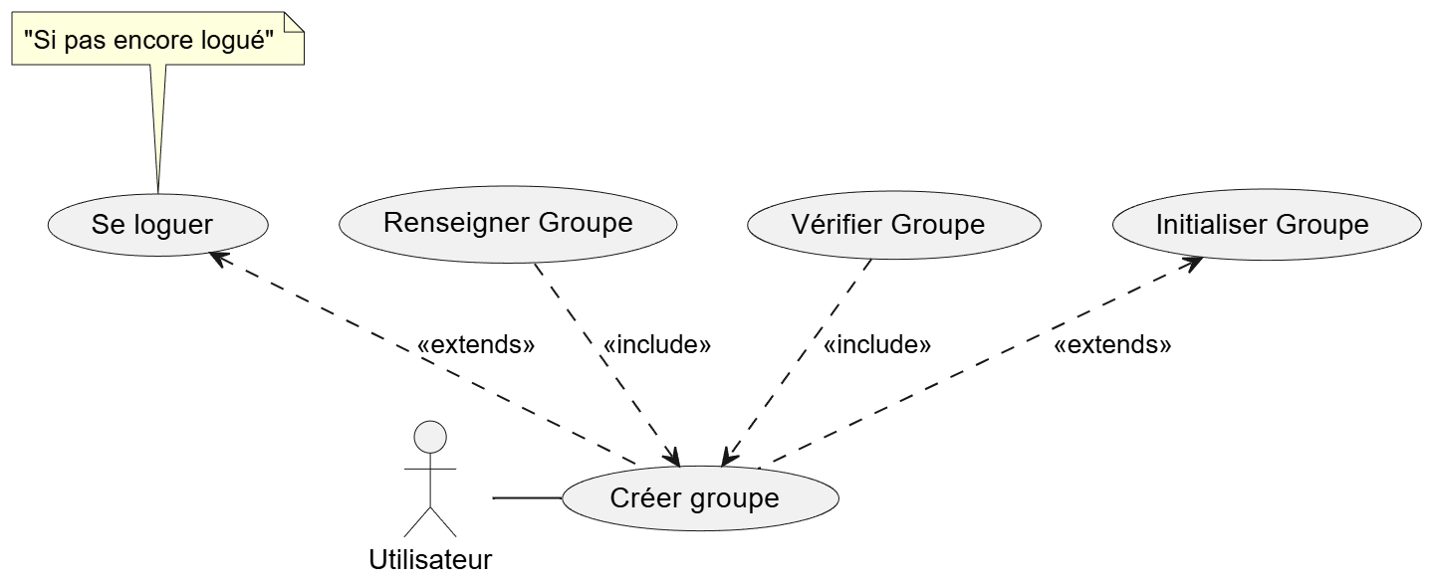
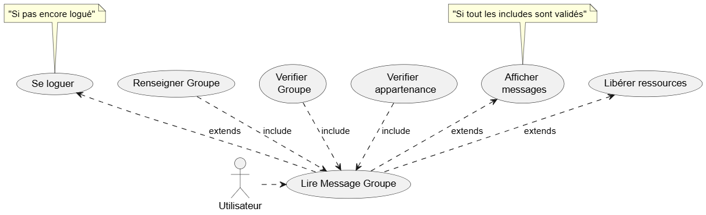

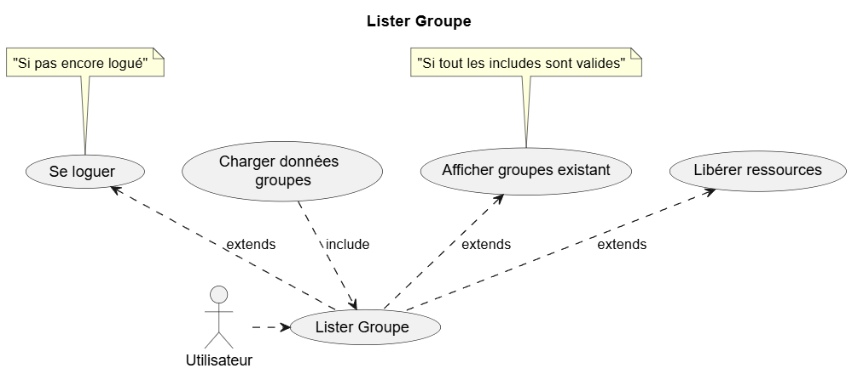
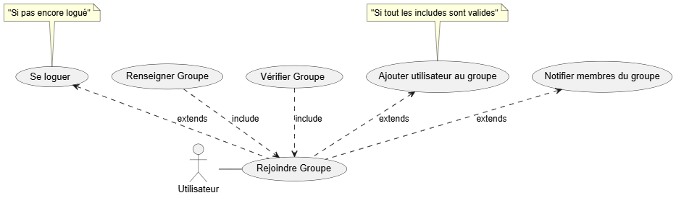
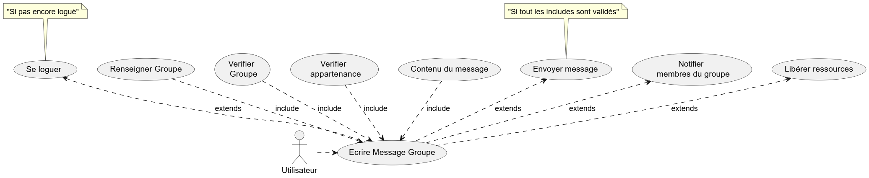
Déclinaison des use_case du projet

Slide 5
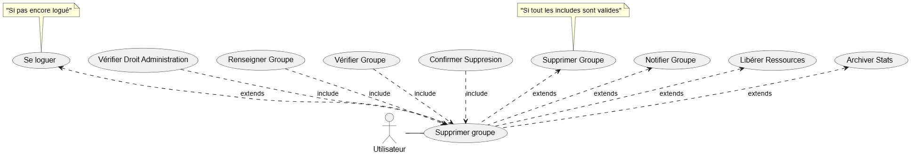
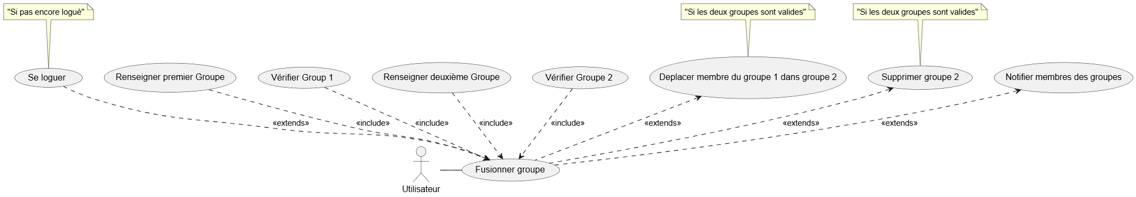
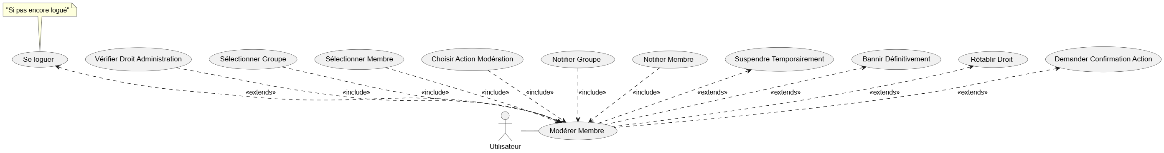
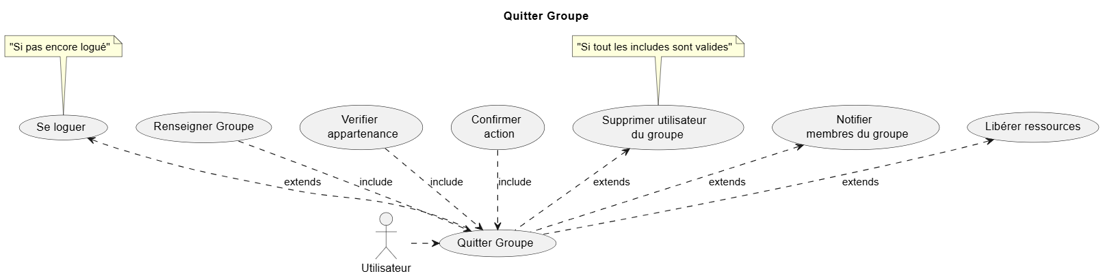

Slide 6
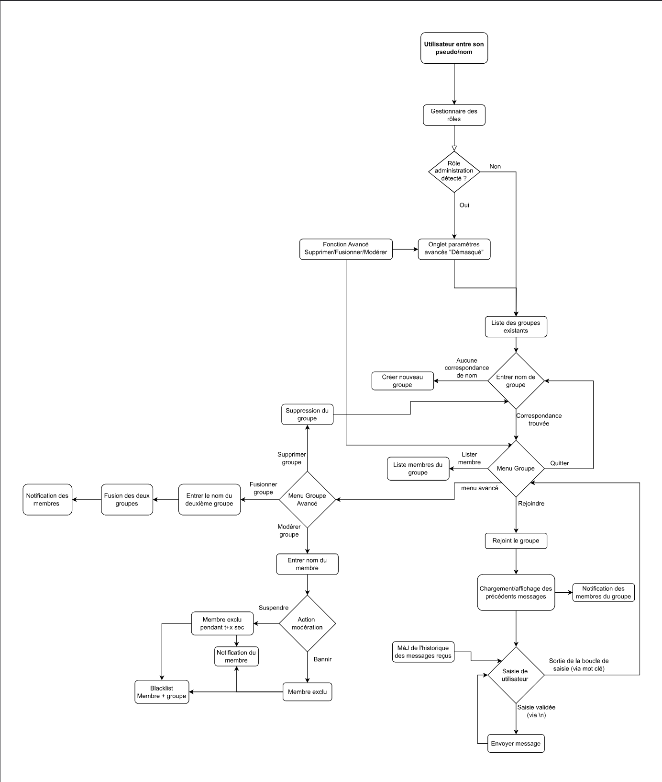
Diagramme de flux

Slide 7
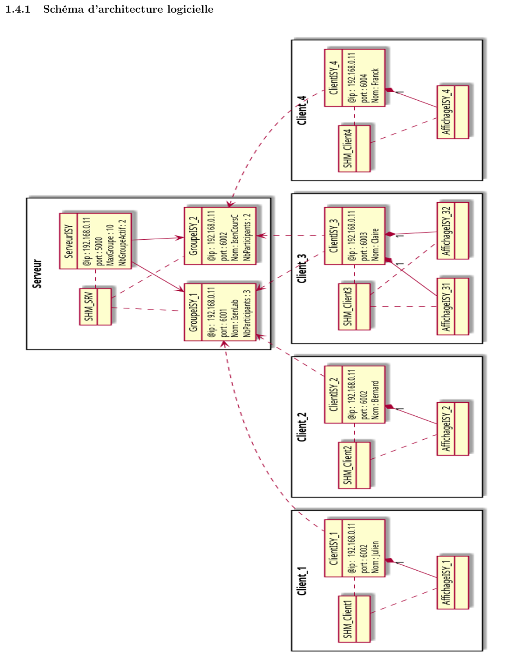
Architecture imposée

Slide 8
Arborescence du projet
projet_isy/
├── bin/ # Exécutables générés
│ ├── ServeurISY
│ ├── GroupeISY
│ ├── ClientISY
│ └── AffichageISY
│
├── obj/ # Fichiers objets *.o
│
├── src/
│ ├── ServeurISY.c # Gestion des groupes côté serveur
│ │ - Création / suppression de groupes
│ │ - Gestion membres, blacklist
│ │ - Fusion de groupes
│ │ - Statistiques côté serveur
│ │
│ ├── GroupeISY.c # Processus de groupe
│ │ - Réception / diffusion des messages
│ │ - Mise à jour stats de groupe
│ │ - Interaction SHM avec ServeurISY
│ │
│ ├── ClientISY.c # Client : saisie commandes + logique
│ │ - Menu (créer / rejoindre / lister / fusionner / stats…)
│ │ - Envoi commandes au serveur
│ │ - Envoi messages aux groupes
│ │ - Lancement des processus AffichageISY
│ │ - Chiffrement/déchiffrement côté client
│ │
│ └── AffichageISY.c # Affichage des messages d’un groupe
│ - Réception des messages (socket ou SHM)
│ - Formatage et affichage temps réel
│
├── include/
│ └── Commun.h # Fichier commun unique
│ - enums TypeMessage / codes commandes
│ - struct Message, struct Groupe, etc.
│ - Constantes (ports, tailles buffers, limites)
│ - Prototypes des fonctions communes
│
├── data/ # Données persistantes (non imposé, mais autorisé)
│ ├── config/
│ │ ├── serveur.conf # Paramétrage ServeurISY
│ │ └── client_*.conf # Paramétrage clients (login, etc.)
│ │
│ ├── groupes/
│ │ ├── groupes.db # Liste des groupes
│ │ ├── membres.db # Membres par groupe
│ │ └── blacklist.db # Membres bannis par groupe
│ │
│ ├── messages/
│ │ └── <nom_groupe>.log # Historique des messages
│ │
│ └── stats/
│ └── stats_globales.log # Statistiques agrégées (optionnel)
│
├── tests/ # Programmes de test (hors livrable principal)
│ ├── test_ISY_messages.c # Test struct Message, sérialisation, affichage
│ ├── test_ISY_groupes.c # Test création / jointure / liste de groupes en local
│ ├── test_ISY_crypto.c # Test fonctions de chiffrement/déchiffrement
│ ├── test_ISY_stats.c # Test mise à jour des stats sur données factices
│ └── README_tests.md # Comment lancer les tests, jeux d’essai
│
├── Makefile # Compilation des 4 programmes + éventuels tests
└── README.md # Présentation générale, mode d’emploi

Slide 9
Déroulé en phases
┌──────────────────────────────────────────────────────────┐
│ PHASE 0 — Fondations │
└──────────────────────────────────────────────────────────┘
├── Arborescence projet
├── commun.h (types + constantes + prototypes)
├── Squelettes : serveur.c / client.c / groupe.c / affichage.c
└── Makefile fonctionnel (make all OK)
┌──────────────────────────────────────────────────────────┐
│ PHASE 1 — Communication UDP de base │
└──────────────────────────────────────────────────────────┘
├── serveur.c : socket UDP + recvfrom()
├── client.c : socket UDP + sendto()
└── commun.c : helpers sockets & affichage
┌──────────────────────────────────────────────────────────┐
│ PHASE 2 — Gestion des groupes │
└──────────────────────────────────────────────────────────┘
├── Structure Groupe { nom, membres, modérateur… }
├── CMD : créer / lister / rejoindre / quitter
├── Mise à jour logique serveur
└── Menu client mis à jour
┌──────────────────────────────────────────────────────────┐
│ PHASE 3 — Messagerie de groupe │
└──────────────────────────────────────────────────────────┘
├── Broadcast serveur → membres groupe
├── Réception asynchrone côté client
└── Process affichage.c (optionnel)
┌──────────────────────────────────────────────────────────┐
│ PHASE 4 — Chiffrement │
└──────────────────────────────────────────────────────────┘
├── crypto.c : XOR simple
├── Client : chiffrer avant envoi
└── Client : déchiffrer après réception
┌──────────────────────────────────────────────────────────┐
│ PHASE 5 — Fusion de groupes │
└──────────────────────────────────────────────────────────┘
├── CMD : fusion groupes
├── Vérification droits (modérateur)
├── Migration membres + notifications
└── Suppression groupe source
┌──────────────────────────────────────────────────────────┐
│ PHASE 6 — Statistiques groupes │
└──────────────────────────────────────────────────────────┘
├── stats.c : compteurs + timestamps
├── Mise à jour hooks dans le code
└── CMD : demande & affichage stats client
┌──────────────────────────────────────────────────────────┐
│ PHASE 7 — Robustesse & Finition │
└──────────────────────────────────────────────────────────┘
├── Vérification retours d’erreurs
├── Gestion signaux (SIGINT)
├── Tests charge + Valgrind
└── Documentation finale (README, protocole)

